Slide 1
4 ноября: История праздника…

Slide 2
4 ноября Россия празднует День народного единства. Это государственный праздник, который был признан только в 2005 году, своими корнями уходит в далекий 17 век и посвящен освобождению от польской интервенции в 1612 году.

Slide 3
День народного единства - цель праздника
В наше время ежегодно жителями страны праздник Дня народного единства принято отмечать в знак победы русской армии над поляками. Это не просто повод устроить светские приемы и еще раз подчеркнуть статус России как великой страны.
Основной идеей стало единство народа. Не зависимо от вероисповедания и национальности, в 1612 году люди смогли объединиться и таким образом отстоять свою свободу. Праздник Дня народного единства олицетворяет уважение к патриотизму и мужеству граждан страны всех поколений, признание и благодарность тем, кто смог отстоять и защитить родину в наиболее темные моменты ее истории.

Slide 4
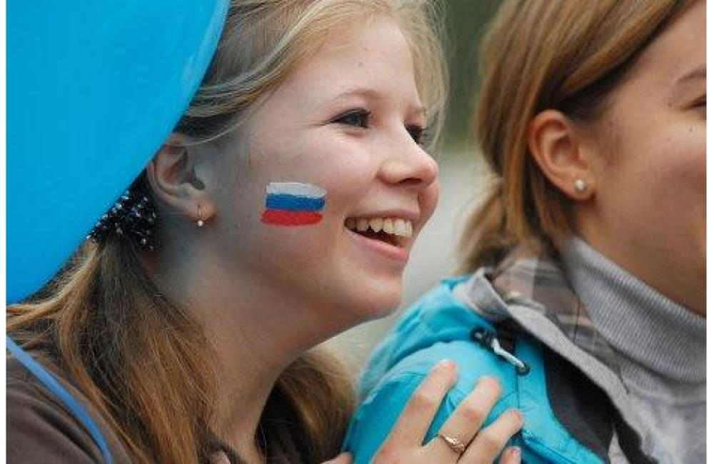
День народного единства - традиции праздника
В этот день принято проводить разнообразные концерты с участием отечественных знаменитостей, шествия и демонстрации. Нередко в праздник Дня народного единства устраивают благотворительные акции.
Историю праздника народного единства каждый год рассказывают ученикам школ, чтобы они с самого детства научились ценить и гордиться своей страной, знали ее историю и понимали саму суть празднования. К счастью, этот праздник с каждым годом отмечают все больше людей, и он уже стал достаточно важным для жителей страны.

Slide 5
Сегодня праздник Дня народного единства приобрел несколько иной характер. Его практически не ассоциируют с церковным. Вместо этого граждане страны отмечают день памяти и благодарности тем, кто в свое время отстаивал страну.
Согласно истории, этот день призван напомнить народу страны о том, что только в единстве могущество, а в могуществе и целостности радость.

Slide 13
Главное - вместе! Главное - дружно! Главное - с сердцем горящим в груди! Нам равнодушных в жизни не нужно! Злобу, обиду из сердца гони!

